Slide 1
Wi-Fi СЕНСОР
Рекламные кампании и уведомления для потенциальных покупателей

Slide 2
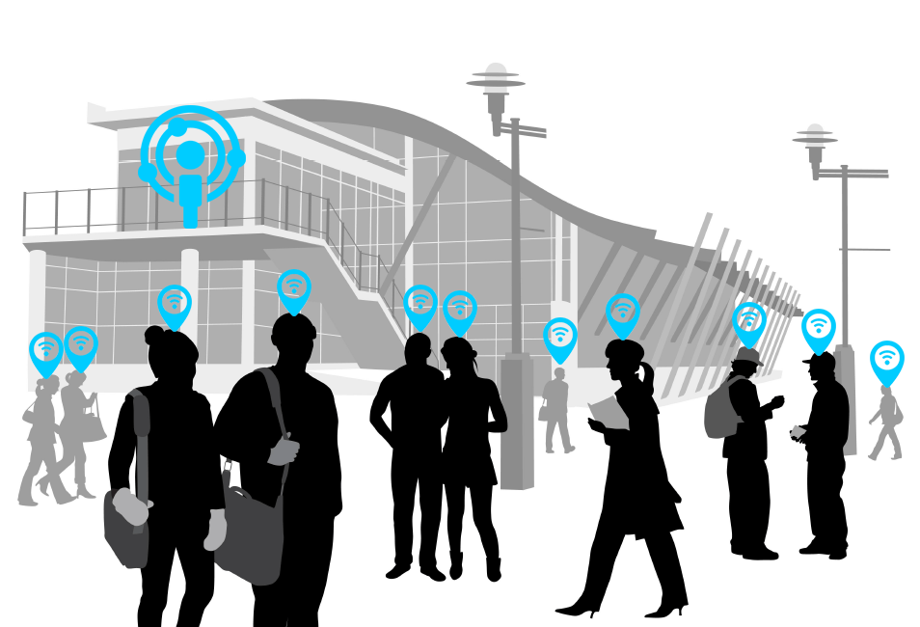
Сбор mac адресов
Вы можете собрать потенциальную аудиторию, которая ежедневно проходит мимо вашего заведения. Затем создать рекламную кампанию именно для этой аудитории и привлечь дополнительных посетителей с помощью различных акций, скидок или бонусов.
Соберите потенциальную аудиторию
Создайте рекламную кампанию
Увеличьте посещаемость заведения
Получите дополнительную прибыль

Slide 3
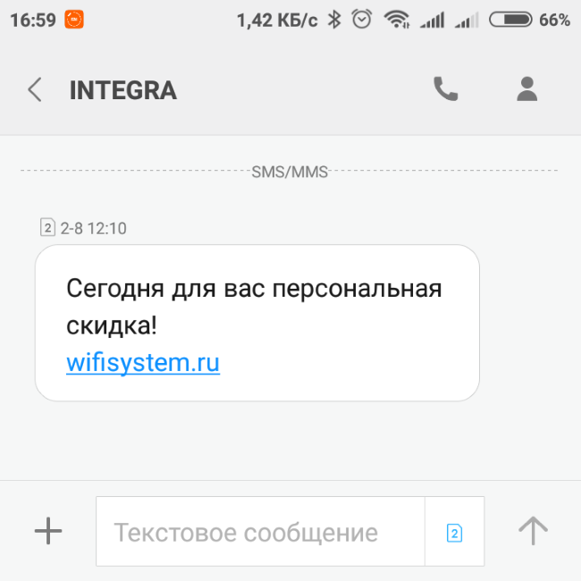
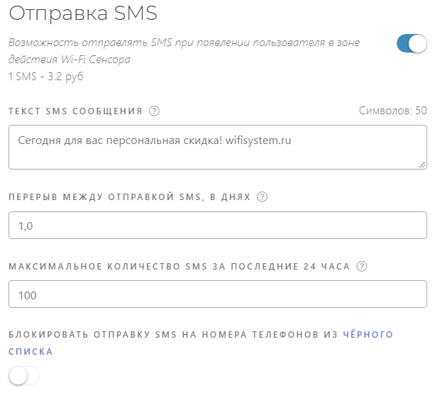
Отправка sms сообщений
Ежедневно мимо вашего заведения проходят сотни и тысячи потенциальных клиентов.
Теперь им можно в реальном времени отправлять СМС сообщения с рекламой или промо, как только они окажутся рядом.

Slide 4
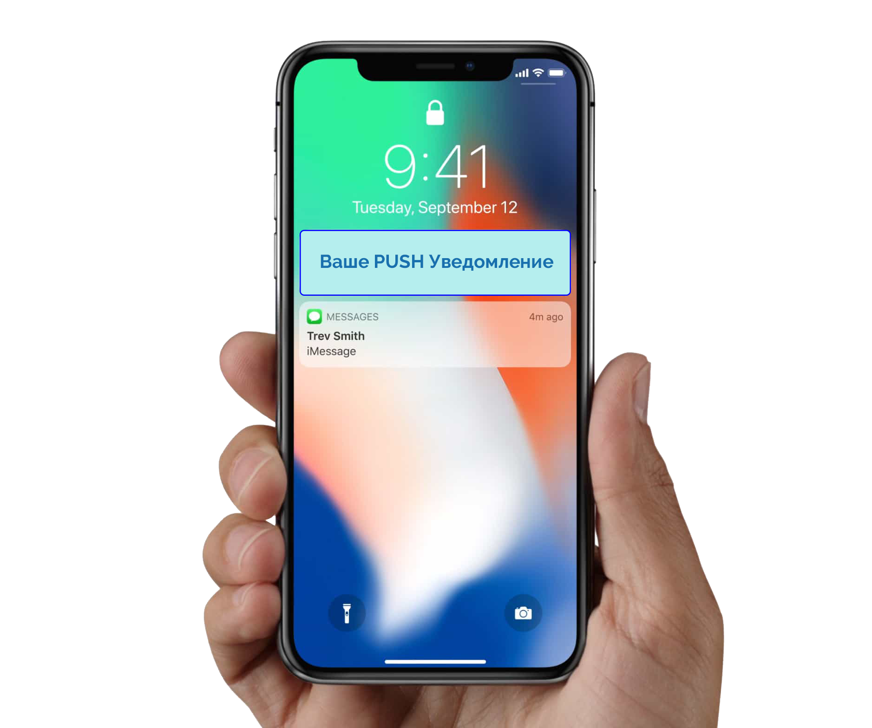
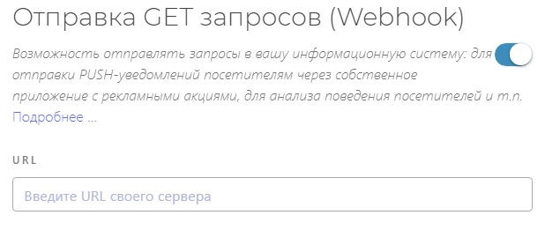
Отправка push уведомлений
Как только человек появится в зоне действия Сенсора — информация о нём отправляется к нам на сервер.
В этот момент можно отправить ему PUSH-уведомление в вашем приложении c промоакцией или персональным предложением.

Slide 5
Стоимость услуги
Тип лицензии | 3 месяца |  | 6 месяцев |  | 12 месяцев
Сбор MAC адресов | 4000 руб. |  | 6000 руб. |  | 10000 руб.
Отправка push уведомлений | 4000 руб. |  | 6000 руб. |  | 10000 руб.
Отправка sms сообщений | Бесплатная лицензия. 1 sms – 3.2 руб.
Multi Сенсор (all-in-one)* | 6000 руб. | 9000 руб. |  | 15000 руб.
Стоимость 1 устройства с доставкой по России – 5000 рублей.
*Данная схема включает в себя весь возможный функционал (сбор mac адресов, отправка sms и push)

Slide 6
Наши преимущества
Экономия интернет-трафика Подключенный к интернету Сенсор не тратит много трафика. Интернет нужен для синхронизации информации с нашим сервером. Выгружаются только обработанные данные с оборудования.
Сбор данных в офлайн-режиме Наш Сенсор собирает и обрабатывает данные самостоятельно, без подключения к интернету. Это позволяет собирать информацию в тех местах, где есть трудности с подключением к интернету.
Индикация режимов работы Визуальная индикация позволяет наглядно отследить статус Сенсора, а также определить некоторые неполадки.
Собираем данные в 2-х диапазонах WiFi (2.4 ггц и 5 ггц) Некоторые современные устройства работают на частоте 5 ггц. Мы собираем данные в 2-х диапазонах, что позволяет охватить большую аудиторию.
Низкие цены Если изучить ценовую политику компаний, занимающихся сбором данных через Wi-Fi, то вы приятно удивитесь нашим ценам.
Наличие 4-х внешних антенн Коэффициент усиления антенн более чем в 3 раза больше по сравнению с конкурентами.
Большой радиус действия На открытой местности радиус сбора данных около 100-150 метров

Slide 7
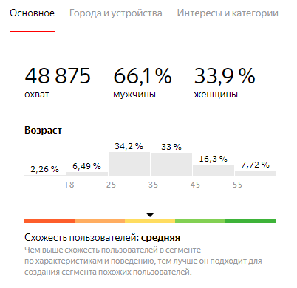
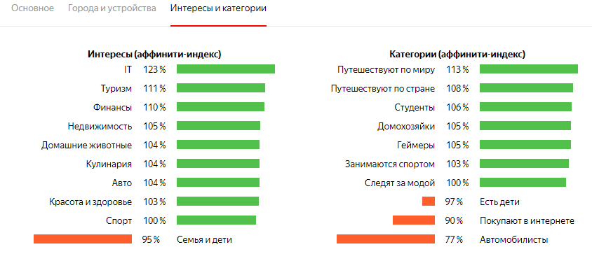
Пример работы
За время работы Сенсора возле кафе было собрано 87433 МАС адреса.
С помощью Яндекс.Аудитории обнаружены совпадения для 21430 записей.
Общий охват составил 48875 устройств.
В охват попадают не только обнаруженные устройства, но и связанные с ними, такие как домашний и рабочий ПК, планшет и т.д.
Таким образом, рекламная компания будет нацелена только на потенциальных клиентов, которые бывали рядом с вашим заведением в момент работы Wi-Fi Сенсора.

